Slide 2
¿Transformamos juntos nuestra universidad?
Guillermo Diorio
gdiorio@siu.edu.ar

Slide 3
TRANSFORMACIÓN DIGITAL

Slide 4
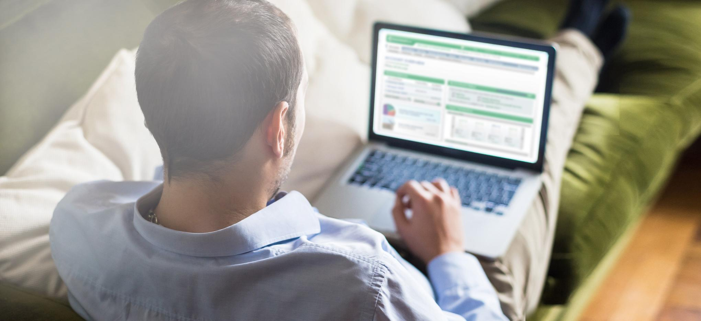

Slide 5
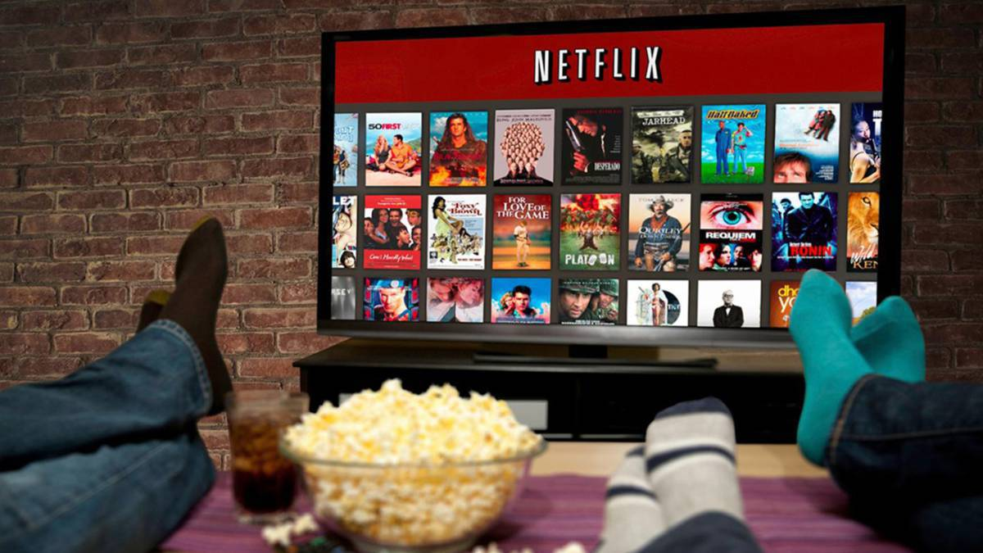

Slide 6
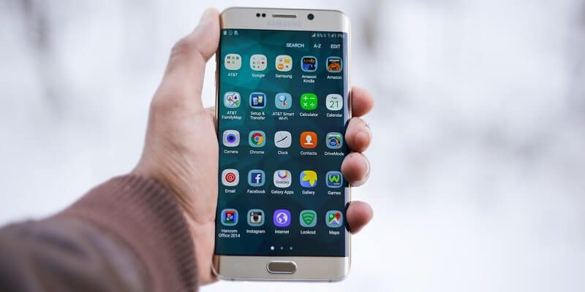

Slide 7
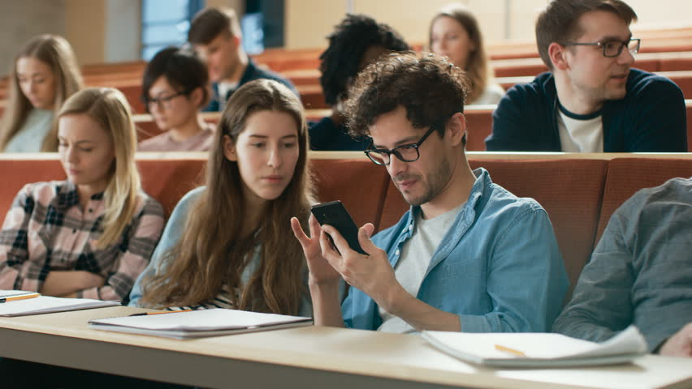

Slide 8
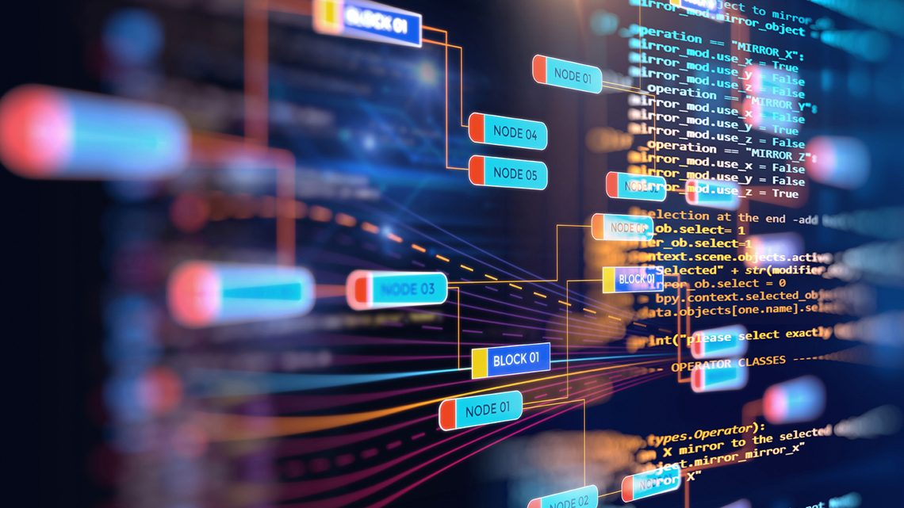

Slide 10
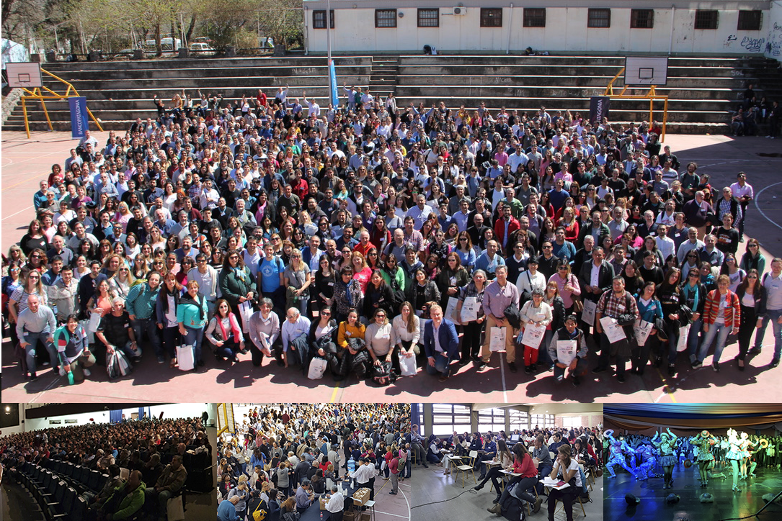

Slide 12
Ecosistema
#gestión
#servicios
#información

Slide 14
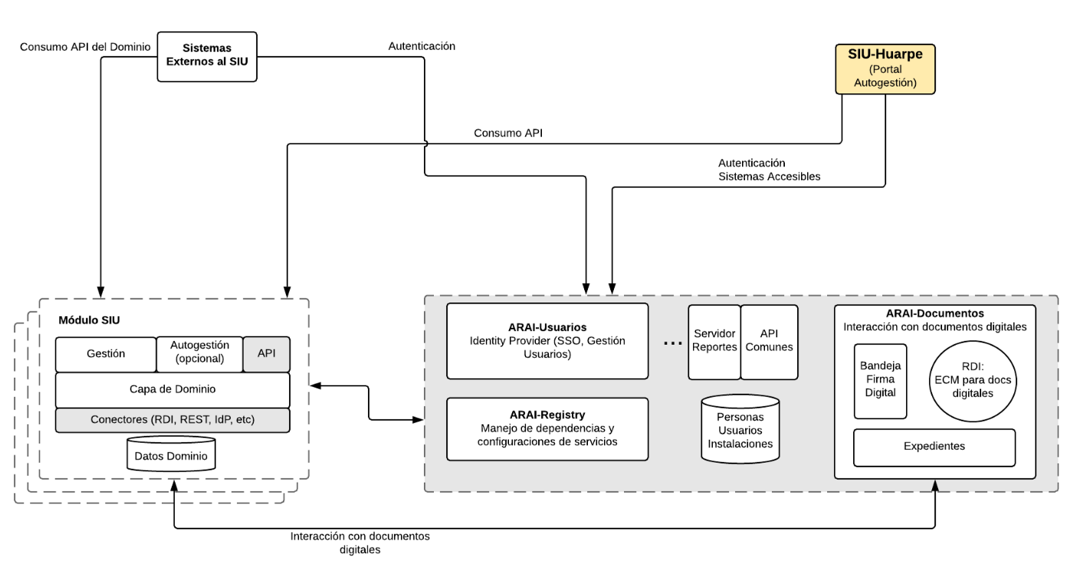
Arquitectura SIU-Araí

Slide 15
Usuarios
Registry
Catálogos
Documentos

Slide 16
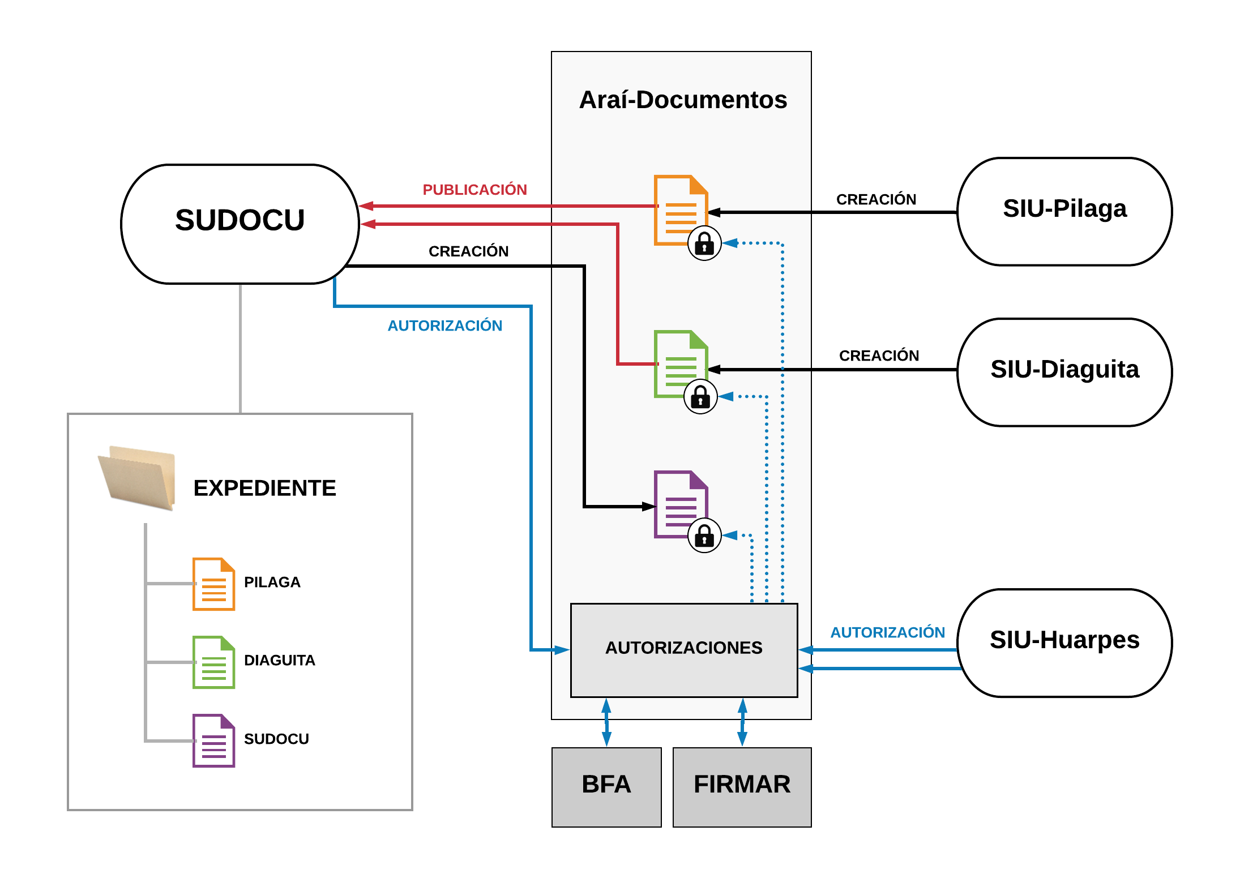
Documentos
SISTEMA DE
EXPEDIENTES
ELECTRONICO
.gob.ar

Slide 17
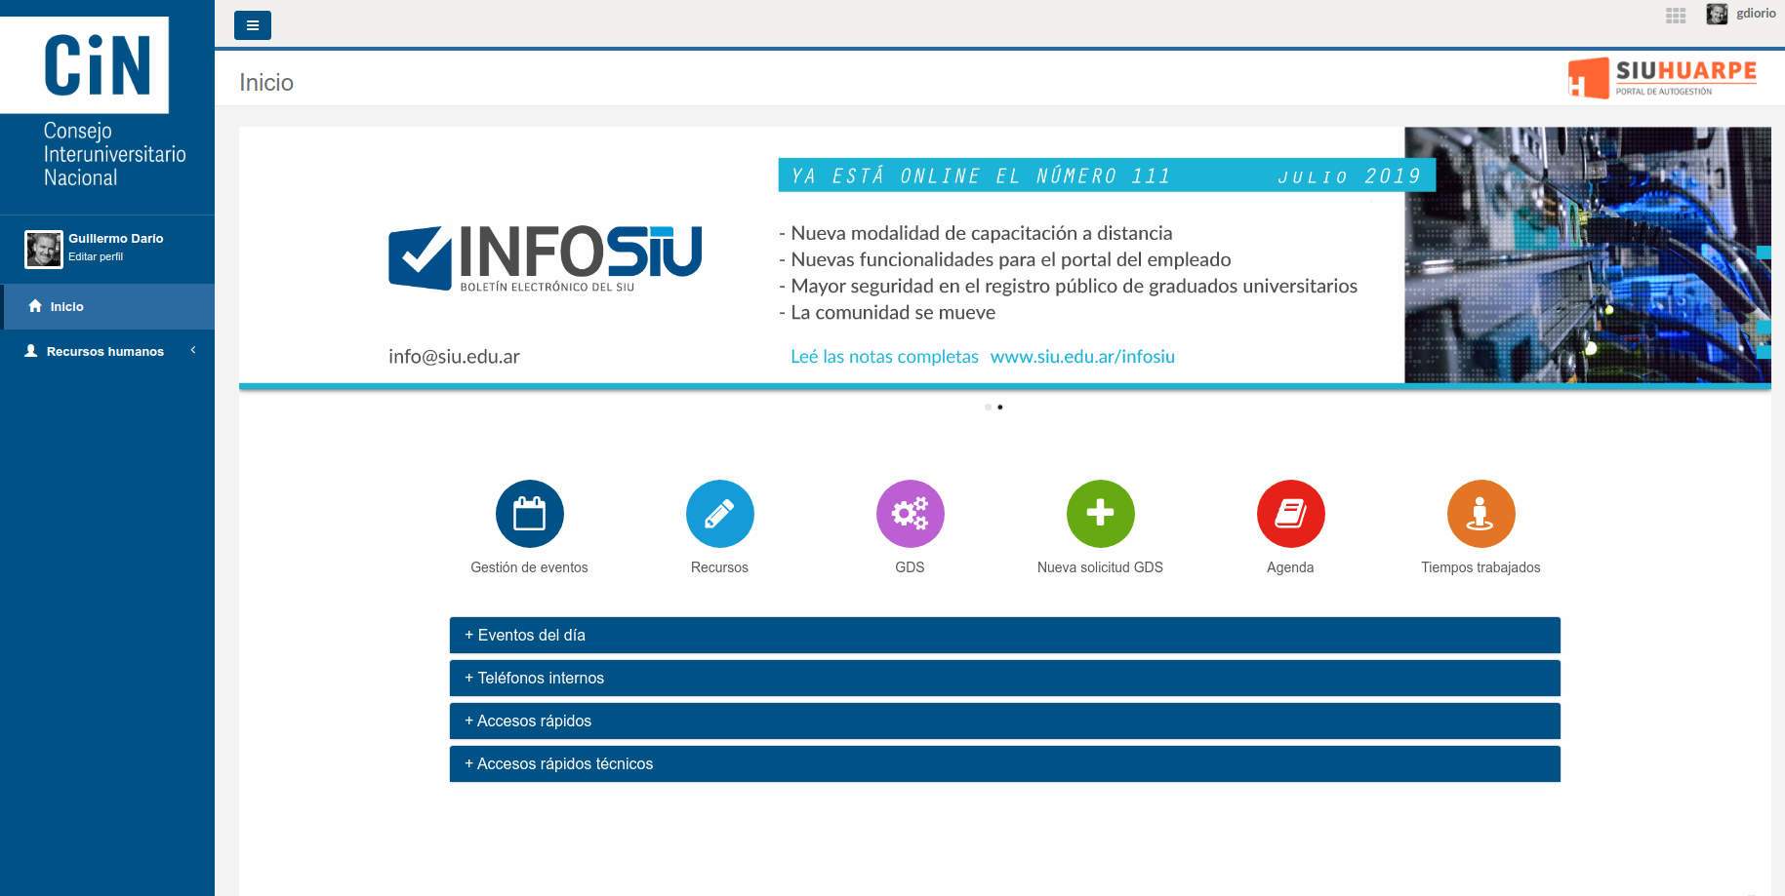

Slide 18
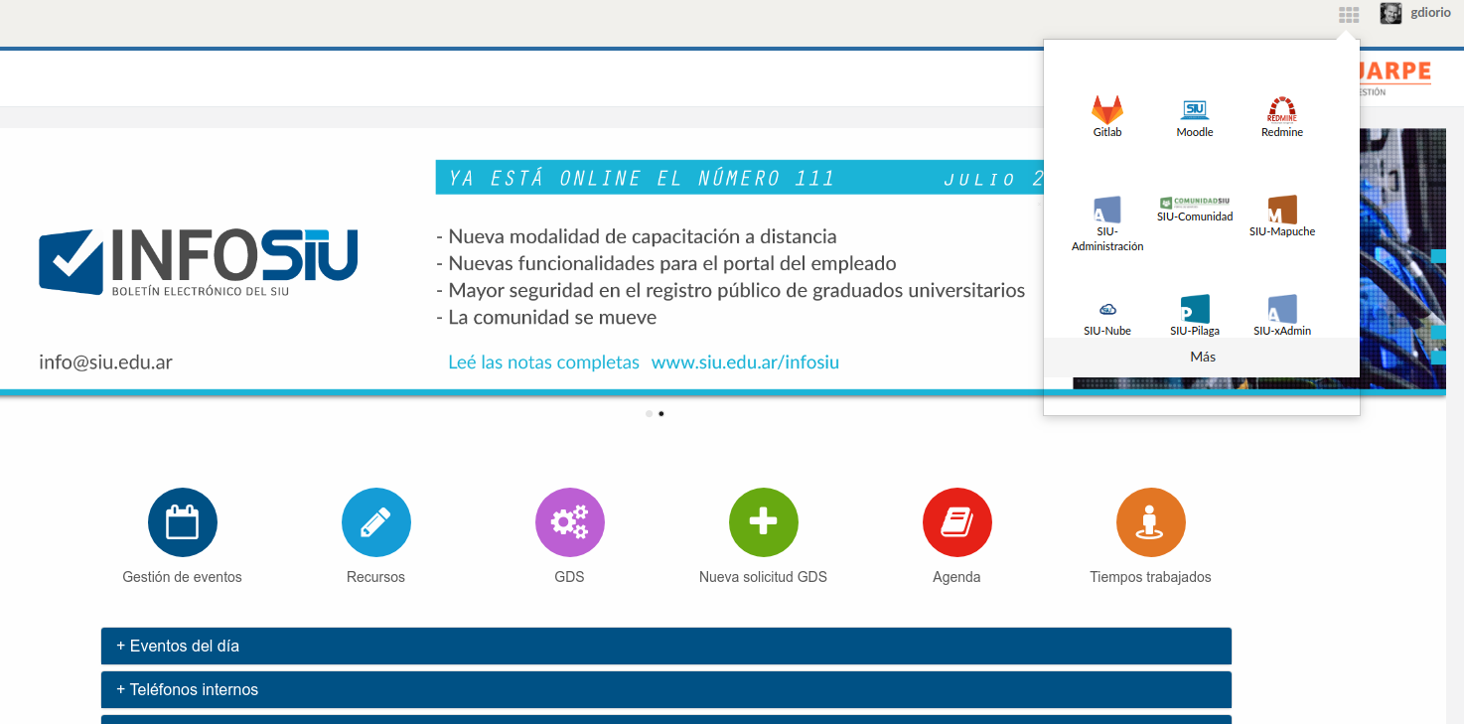

Slide 19
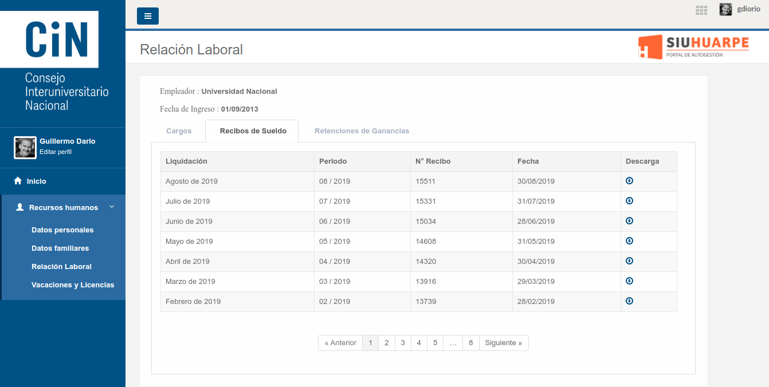

Slide 20
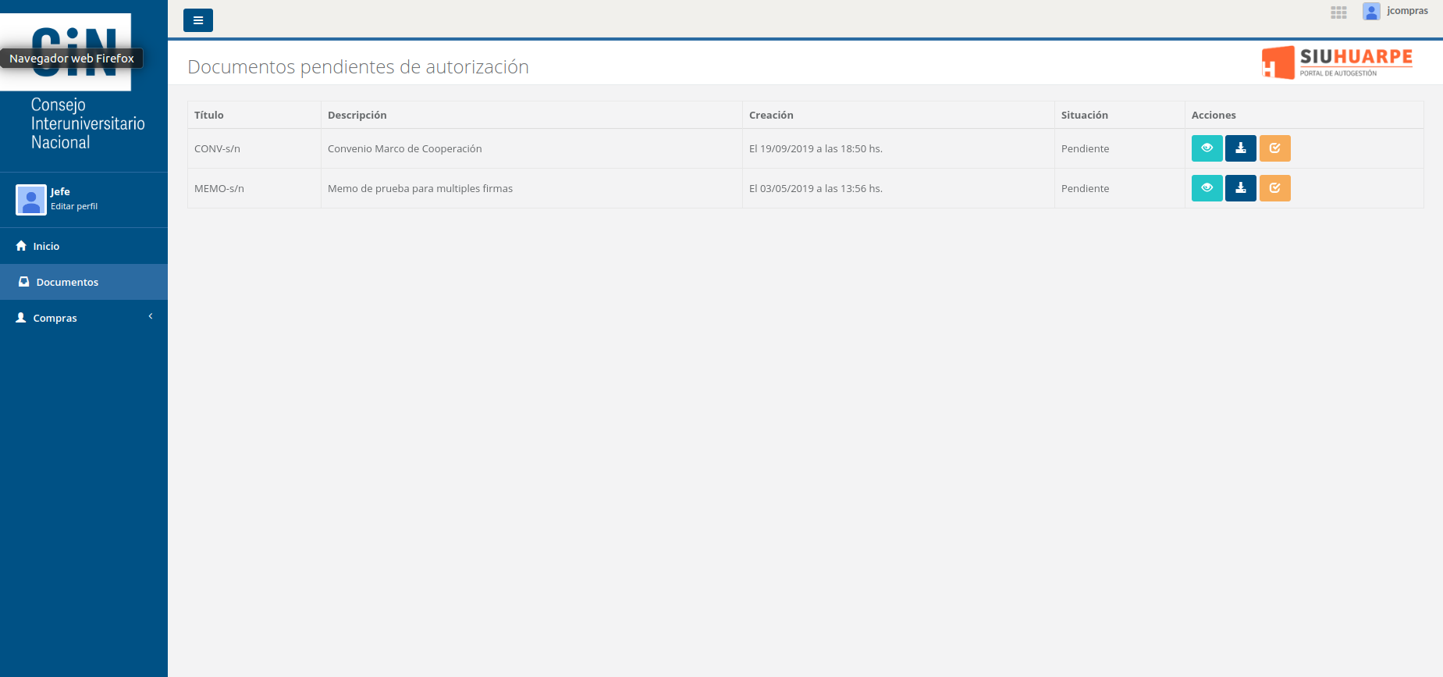

Slide 21
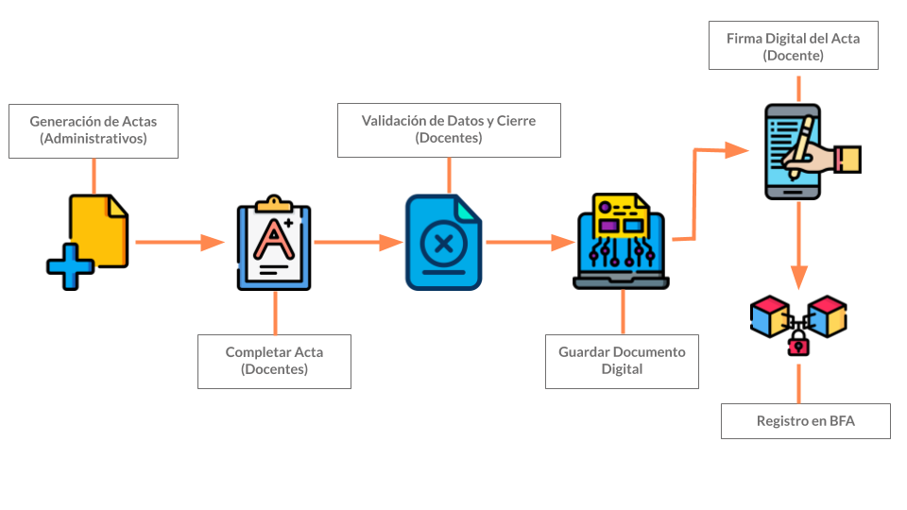
Nuevo circuito actas

Slide 23
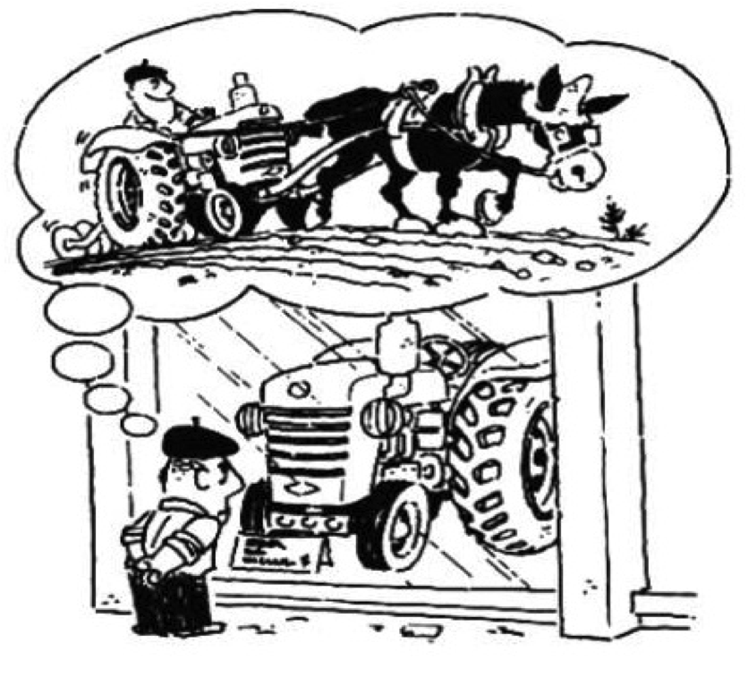

Slide 24
Taller Anual Sistemas SIU
Universidad Nacional de Jujuy - Septiembre 2019
+950 Participantes 65 Universidades

Slide 26
¡GRACIAS!

